Slide 1
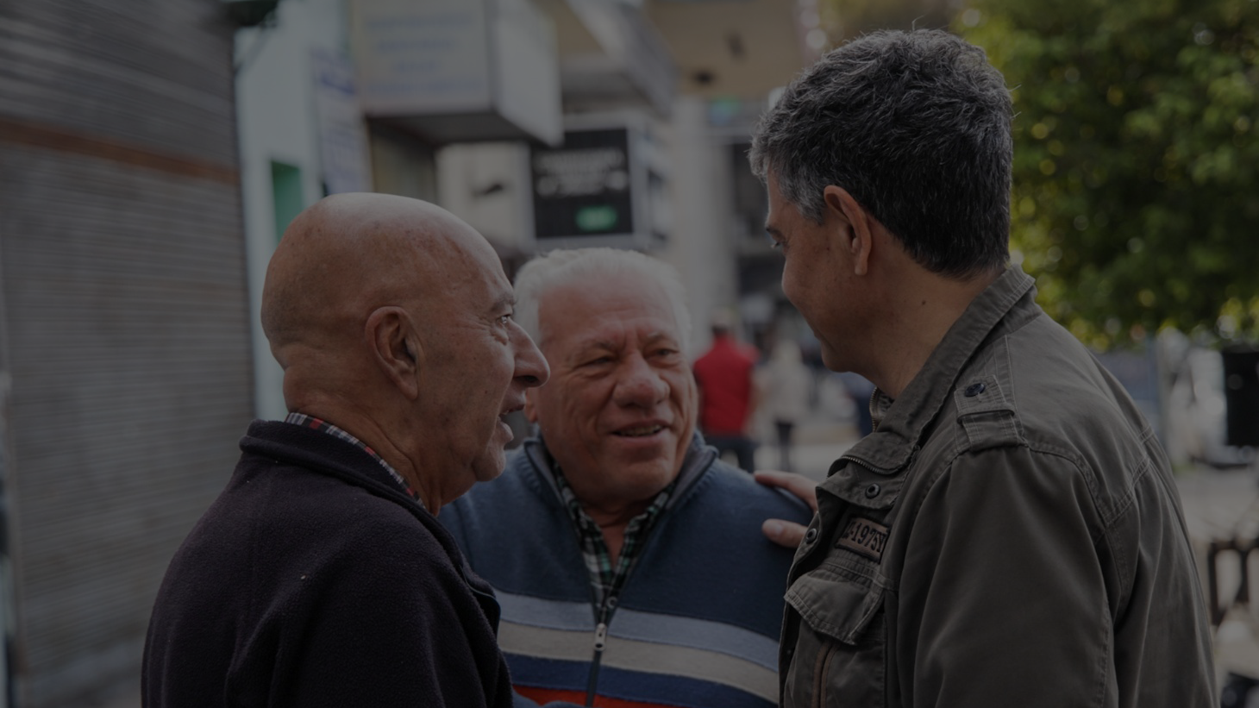

{{fecha_dia}} de {{fecha_mes}}
Seguimiento

Slide 2
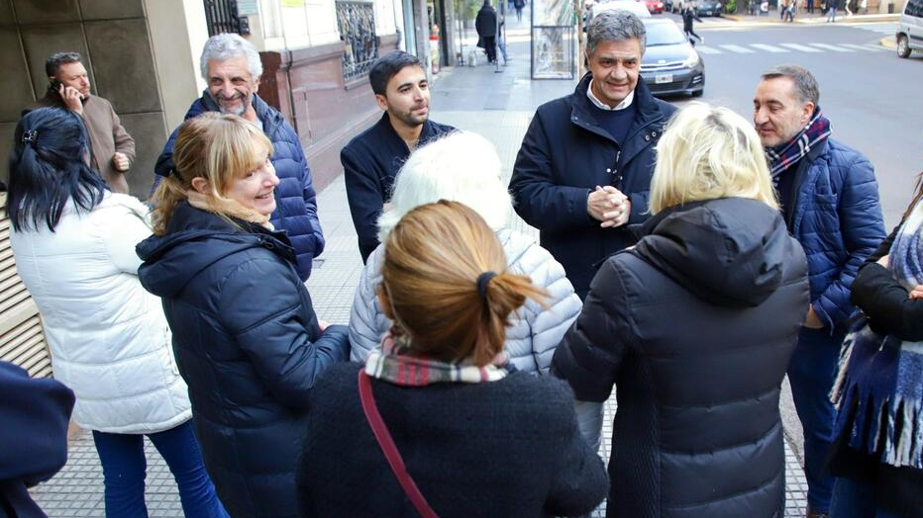
Índice
DG Planificación Estrategica
DG Análisis y Datos
1
xx
1
xx
2
xx
2
xx
3
xx
4
xx
3
xx
5
xx
4
xx
6
xx
7
xx
8
xx

Slide 3
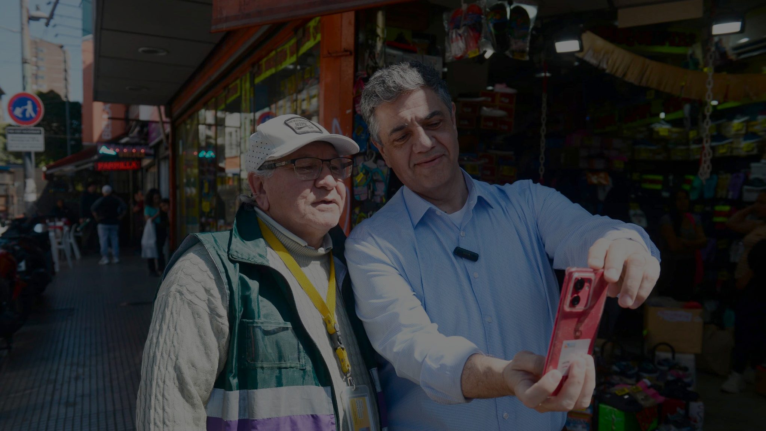
Febrero 2026
Comunicación Digital y Directa
Campañas destacadas

Slide 4

Uno a uno en comunas
Comuna {{ecv_comuna}} ({{ecv_fecha}})

Slide 5
Uno a uno en Comuna {{ecv_comuna}} ({{ecv_fecha}})
Comunicación Digital | Resultados por plataforma
Plataforma | Objetivo | Alcance | Impresiones | Frecuencia | Clics | CTR
Programmatic | Alcance
Meta | Clics
Google | Clics
TOTALES
Benchmarks CTR:
Programmatic: {{u1_bench_prog}}%
Meta: {{u1_bench_meta}}%
Google: {{u1_bench_google}}%
Asistieron {{ecv_asistentes}} vecinos y los uno a uno duraron {{ecv_minutos}} minutos en promedio.

Slide 6
Uno a uno en Comuna {{ecv_comuna}} ({{ecv_fecha}})
Comunicación Digital | Resultados por plataforma
Plataforma | Objetivo | Alcance | Impresiones | Frecuencia | Clics | CTR
Programmatic | Alcance
Meta | Clics
Google | Clics
TOTALES
Benchmarks CTR:
Programmatic: {{u1_bench_prog}}%
Meta: {{u1_bench_meta}}%
Google: {{u1_bench_google}}%
Asistieron {{ecv_asistentes}} vecinos y los uno a uno duraron {{ecv_minutos}} minutos en promedio.

Slide 7
Encuentro temático
{{et_nombre}} ({{et_fecha}})

Slide 8
{{et_nombre}} ({{et_fecha}})
Estrategia de comunicación
{{et_directa}}
Convocatoria
{{et_convocatoria}}
Post ({{et_post_periodo}})
{{et_digital}}
Directa
Digital
MAIL
{{et_mail}}
IVR
{{et_ivr}}
CALL CENTER
{{et_cc}}

Slide 9


{{et_nombre}} ({{et_fecha}})
Iceberg
Mail: {{ecv_insc_mail}} ({{ecv_insc_mail_pct}}%)
Digital: {{ecv_insc_digital}} ({{ecv_insc_digital_pct}}%)
Call Center: {{ecv_insc_cc}} ({{ecv_insc_cc_pct}}%)
Difusión: {{ecv_insc_dif}} ({{ecv_insc_dif_pct}}%)
{{ecv_asistentes}} ({{ecv_asistentes_pct}}%)
Asistentes
{{ecv_inscriptos}}
Inscriptos
Impacto (a cuántas personas llegamos efectivamente)
Efectivos
Clics (CTR)
Clics (CTOR)
Marque 1
{{enc_ll_efectivos}} ({{enc_ll_efectivos_pct}}%)
{{enc_clics_ctr}} ({{enc_ctr}}%)
{{enc_clics_ctor}} ({{enc_ctor}}%)
{{enc_marque1}}
Contactados
Impresiones
Aperturas (OR)
Escucha +75%
{{enc_ll_contactados}} ({{enc_ll_contactados_pct}}%)
{{enc_impresiones}}
{{enc_aperturas}} ({{enc_or}}%)
{{enc_e75}} ({{enc_e75_pct}}%)
Alcance
Atendidos
{{enc_alcance}} ({{enc_alcance_pct}}%)
{{enc_atendidos}} ({{enc_atendidos_pct}}%)
Alcance objetivo (a cuántas personas podemos llegar)
Base llamada
Mails entregados
Llamados
{{enc_base_llamada}}
{{enc_mails_entregados}}
{{enc_llamados}}
Habitantes del eje
{{ecv_poblacion}}
Base total
Mails enviados
Audiencia
{{enc_base_total}}
{{enc_mails_enviados}}
{{enc_audiencia}}
Benchmarks:
Mail: OR : 22% CTOR: 3%
IVR: Escucha +75%: 40%
Digital: CTR: 1,3%
Notes:
ANTECEDENTES
Temática sobre Seguridad en Eje Oeste el 14/03 (misma audiencia): 521 inscriptos y 144 asistentes (28% de asistencia).
Temática sobre Movilidad en Eje Sur el 26/03 (misma temática): 698 inscriptos y 200 asistentes (29%). Esta vez hubo más inscriptos pero menor asistencia.

Slide 10
Primera persona
xx (xx/xx)

Slide 11
Primera persona | xx (xx/xx)
Estrategia de comunicación
MAIL
xx
IVR
xx
CALL CENTER
xx
xx
Convocatoria
xx
Post (pendiente)
xx
Directa
Digital

Slide 12
Primera persona | xx (xx/xx)
Iceberg
Digital: xx (xx%)
Mail: xx (xx%)
Call Center: xx (xx%)
xx (xx%)
Asistentes
xx
Inscriptos
Impacto (a cuántas personas llegamos efectivamente)
Efectivos
Clics (CTR)
Clics (CTOR)
Marque 1
xx(xx%)
xx (xx%)
xx (xx%)
xx
Contactados
Impresiones
Aperturas (OR)
Escucha +75%
xx(xx%)
xx
xx (xx%)
xx (xx%)
Alcance
Atendidos
xx (xx%)
xx (xx%)
Alcance objetivo (a cuántas personas podemos llegar)
Base llamada
Mails entregados
Llamados
xx
xx
xx
Habitantes del eje
xx
Base total
Mails enviados
Audiencia
xx
xx
xx
Benchmarks:
Mail: OR : 22% CTOR: 3%
IVR: Escucha +75%: 40%
Digital: CTR: 0,8%
Antecedente
Mismo dispositivo: 27/04 (Pauls) | 727 inscriptos y 128 asistentes (18%)

Slide 13
Comunicaciones Post
Semana JM

Slide 14
Digital | Comunicaciones post
Campaña | Estado | Período | Alcance | Impresiones | Vistas | VTR
{{post_camp1}} | {{post_estado1}}
{{post_camp2}} | {{post_estado2}}
{{post_camp3}} | {{post_estado3}}
Benchmarks VTR:
ECVs: 60%
Uno a uno: 55%
Temáticas: 44%
Primera persona: 27%

Slide 15
Encuentros de ministros
Métricas

Slide 16
Encuentros de ministros
Semana del {{periodo}}
ENCUENTROS:
Alcance semanal
{{emin_encuentros}}
Clics (CTOR)
Clics (CTR)
{{emin_clics_ctor}} ({{emin_ctor}}%)
{{emin_clics_ctr}} ({{emin_ctr}}%)
Aperturas (OR)
Impresiones
{{emin_aperturas}} ({{emin_or}}%)
{{emin_alcance}}
Mails entregados
Alcance
{{emin_alcance_semanal}}
Encuentros contempladas: {{emin_lista}}
Benchmarks:
Mail: OR : 22%
Digital: CTR: 0,2%

Slide 17
M2
Alcance semanal

Slide 18
Directa | Status semanal de M2
M2
{{m2_envios}} envíos
Mails enviados
{{m2_mails_enviados}}
{{m2_campanias}} Campañas
{{m2_implementaciones}}
Mail
Mails entregados
{{m2_mails_entregados}}
Aperturas (OR)
{{m2_aperturas}} ({{m2_or}}%)
Clics (CTOR)
{{m2_clics}} ({{m2_ctor}}%)

Slide 19
Caudal semanal de M2
Comunicación Directa | Envío de mails
Proyectos
Entregados
Implementaciones

Slide 20
Campaña destacada
{{camp_titulo}}

Slide 21
Objetivo de la comunicación y período
{{camp_titulo}}
Objetivo de la comunicación
Período: {{camp_desde}} al {{camp_hasta}}

Slide 22




Herramientas y audiencias
{{camp_titulo}}
Meta
Google
IVR
Herramientas
Programmatic
TikTok
Mail
Audiencias
Formatos
Digital y Directa
Digital
{{camp_formato1}}
{{camp_formato2}}
{{camp_formato3}}
{{camp_audiencia1}}
{{camp_audiencia2}}
{{camp_audiencia3}}

Slide 23

Formatos digitales implementados
{{camp_titulo}}

Slide 24
Resultados agregados
{{camp_titulo}}
Directa
Digital
^{{{camp_alcance}}}
^{{{camp_impresiones}}}
^{{{camp_frecuencia}}}
^{{{camp_entregados}}}
{{camp_clics}} ({{camp_ctor}}%)
Usuarios alcanzados
Impresiones
Frecuencia estimada
Entregados
Aperturas
^{{{camp_aperturas}}}
^{{{camp_visualizaciones}}}
Clics
Visualizaciones
{{camp_dig_impl}} implementaciones
{{camp_dir_impl}} implementaciones

Slide 25

Resultados desagregados | Digital
{{camp_titulo}}
Plataforma | Objetivo | Alcance | Impresiones | Frecuencia | Clics | CTR | Vistas | VTR
Meta | Alcance
Google/YouTube | Clics/Vistas | - |  | -
Programmatic | Alcance | - |  | -
TOTALES
Bench CTR {{camp_eje}}: Meta {{camp_bench_meta_ctr}}%. Google Ads {{camp_bench_google_ctr}}%. Programmatic {{camp_bench_prog_ctr}}%.
Bench VTR {{camp_eje}}: Meta {{camp_bench_meta_vtr}}%. Google Ads {{camp_bench_google_vtr}}%. Programmatic {{camp_bench_prog_vtr}}%.
Insight. {{camp_dig_insight}}

Slide 26
Resultados desagregados | Directa: envío de mail
{{camp_titulo}}
Envío | Fecha | Audiencia | Enviados | Entregados | Aperturas | % OR | Clics | % CTOR
{{camp_env1_rem}} | {{camp_env1_fecha}} | {{camp_env1_aud}}
 | {{camp_env2_fecha}} | {{camp_env2_aud}}
 | {{camp_env3_fecha}} | {{camp_env3_aud}}
 |  | {{camp_env4_aud}}
 | {{camp_env5_fecha}} | {{camp_env5_aud}}
GLOBAL
Insight. {{camp_mail_insight}}
Benchmark: Remitente {{camp_remitente}}: {{camp_bench_remitente}}%

Slide 27


Resultados desagregados | Directa: respuestas
{{camp_titulo}}
{{camp_remitente}}
Tasa de respuesta {{camp_tasa_resp}}%
zz
Respuestas moderadas: {{camp_resp_total}}
Positivas | Neutras | Negativas | Información | Solicitudes
{{camp_resp_pos}} ({{camp_resp_pos_pct}}%) | {{camp_resp_neu}} ({{camp_resp_neu_pct}}%) | {{camp_resp_neg}} ({{camp_resp_neg_pct}}%) | {{camp_resp_info}} ({{camp_resp_info_pct}}%) | {{camp_resp_sol}} ({{camp_resp_sol_pct}}%)
Insight. {{camp_resp_insight}}

Slide 28

{{fecha_mes}} 2026
Análisis y Datos

Slide 29
Seguimiento Mayo 2026
Semana JM - Conversación en X
Semana JM - Conversación en X
{{conv_menciones}}K
menciones
{{conv_vistas}}M
vistas
{{conv_usuarios}}K
usuarios
{{conv_sm_pos}}%
SM positivo
{{conv_menciones_var}}
{{conv_vistas_var}}M
{{conv_usuarios_var}}
{{conv_sm_pos_var}}
Tormenta Negra
Coparticipación
Htal Clínicas
{{conv_tema1}}
{{conv_tema2}}
{{conv_tema3}}
{{conv_tema4}}
Pico de conversación: tema que generó mayor cantidad de menciones a JM.
Día con mayor actividad: {{conv_dia_activo}}
‹#›
Notes:
Los días posteriores hubo cuatro temas principales: coparticipación, htal clínicas, uber y operativos de vendedores ambulantes. Hubo uno que fue un reflote de algo que pasó a principios de abril con una discapacitada y otra (actual) que fue por la del hospital durand

Slide 30




Semana JM - Conversación en X
Principales temas que aportaron positividad y negatividad
xx
xx
xx
xx
xx
xx
xx
xx
xx

Slide 31
Repercusiones en X - JM + GCBA
Temas con más menciones ordenados de más a menos dentro de la conversación general ligada a GCBA y JM en la ciudad
Temas de mayor repercusión
Temas con más menciones ordenados de más a menos dentro de la conversación general ligada a GCBA y JM en la ciudad
Temas de mayor repercusión
{{rep_p2_periodo}}
{{rep_p2_temas}}
{{rep_p1_periodo}}
{{rep_p3_periodo}}
{{rep_p3_temas}}
{{rep_p1_tema2}}
{{rep_p1_tema1}}
{{rep_p1_tema3}}
Sentiment positivo: {{rep_p1_sent}}%
Sentiment positivo: {{rep_p2_sent}}%
Sentiment positivo: {{rep_p3_sent}}%

Slide 32
Semana JM - Interacción positiva en RRSS
PROMEDIO GENERAL
{{rrss_prom_general}}%
Desempeño destacado en canales digitales durante el periodo analizado.
a_l
{{rrss_c1_pct}}%
{{rrss_c1_txt}}
music_noe
{{rrss_c2_pct}}%
{{rrss_c2_txt}}
fac
{{rrss_c3_pct}}%
{{rrss_c3_txt}}
{{rrss_c4_pct}}%
{{rrss_c4_txt}}

Slide 33
¡Muchas gracias!

